Slide 1

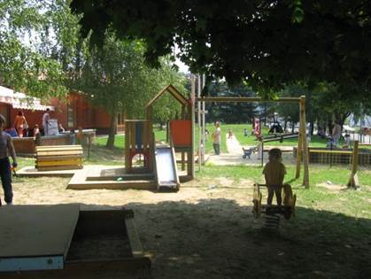
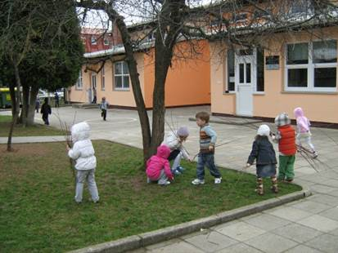
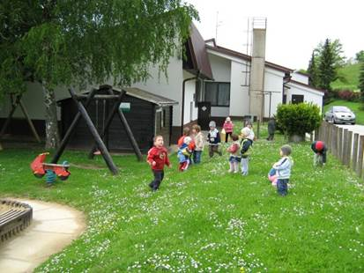
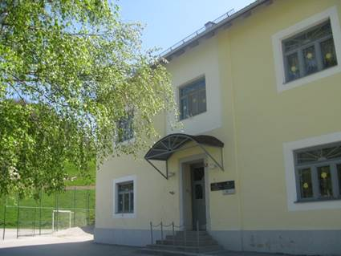
ZELIŠČNI VRT
v izvedbenem kurikulumu
Vrtca Rogaška Slatina
VIII. SREČANJE KOORDINATORJEV EKOVRTCEV, 22.5.2014

Slide 2



Slide 3

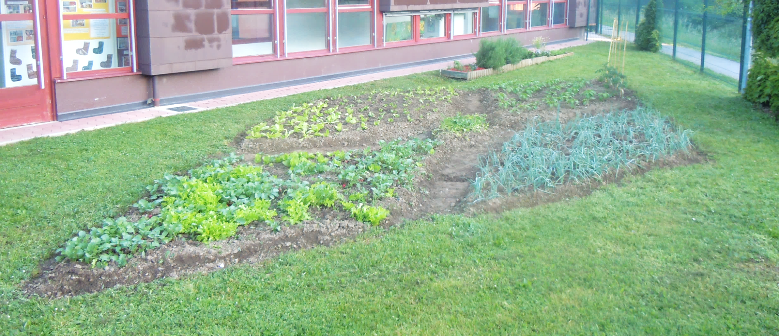
ZELIŠČNI IN ZELENJAVNI VRT
V ENOTI IZVIR
Marija Čepin, OHZRiP

Slide 4
Zeliščni in zelenjavni vrt smo zasadili z namenom:
Dejavno vključiti otroke in odrasle v skrb za naravo in v pridelavo hrane.
Omogočiti otrokom spoznavanje zelišč in zelenjave z vsemi čutili.
Popestriti našo prehrano z naravno pridelano hrano in zelišči z domačega vrta.
Odrasli vzorniki otrokom.

Slide 5
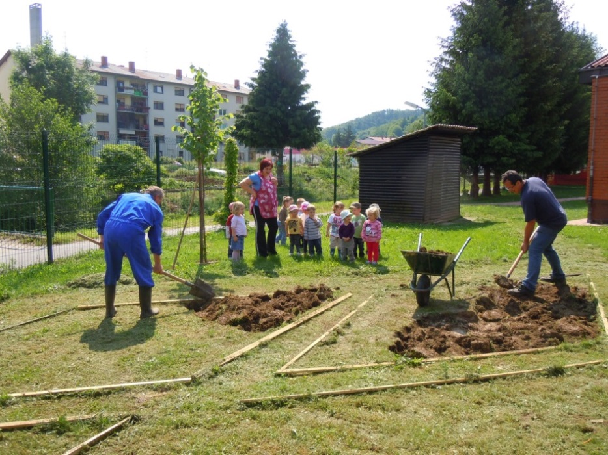
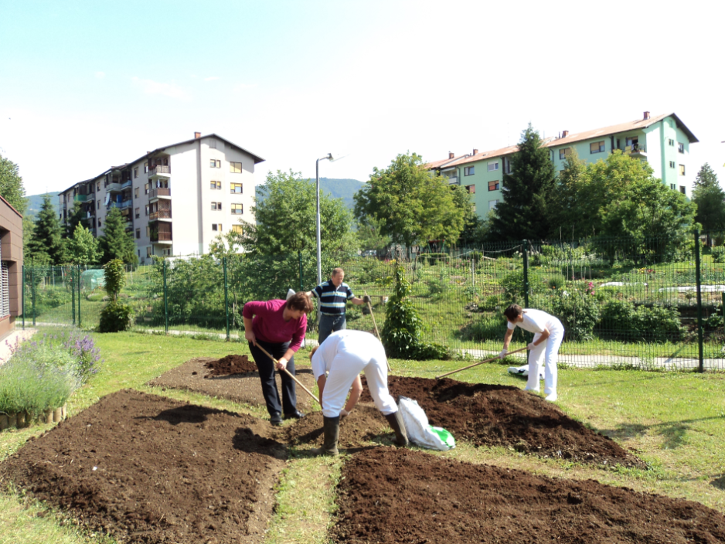
Nastajanje našega vrta
Hišnika sta „zaorala ledino“.
Oblikuje se podoba vrta.

Slide 6
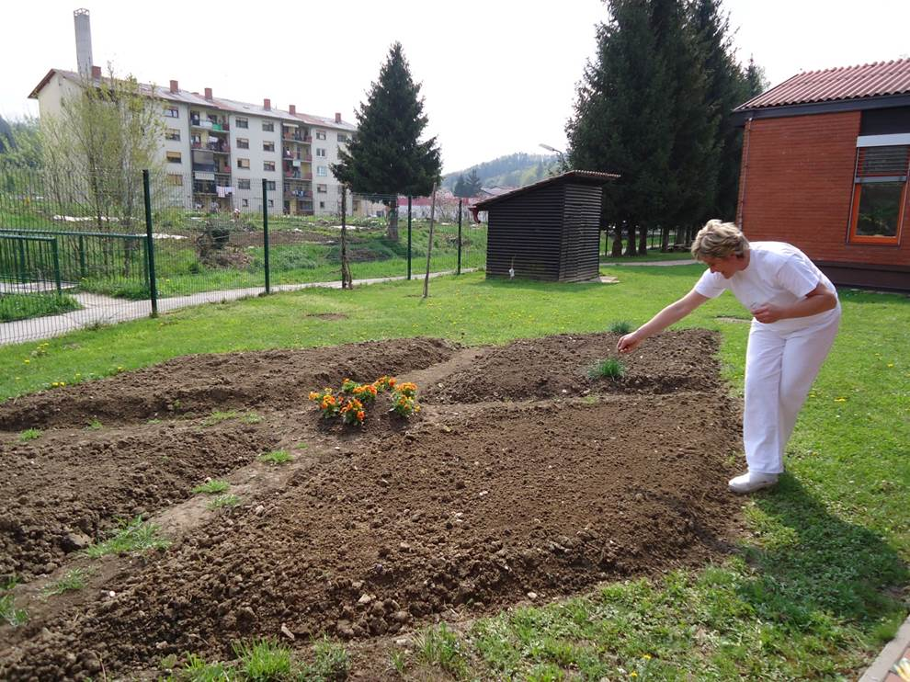
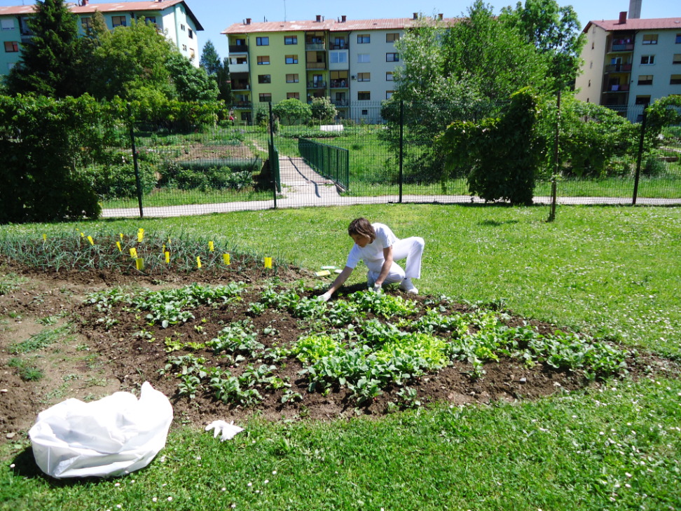
Setev peteršilja, solate, redkvice…
Obdelovanje vrta
Rahljanje, odstranjevanje plevela, zalivanje…

Slide 7
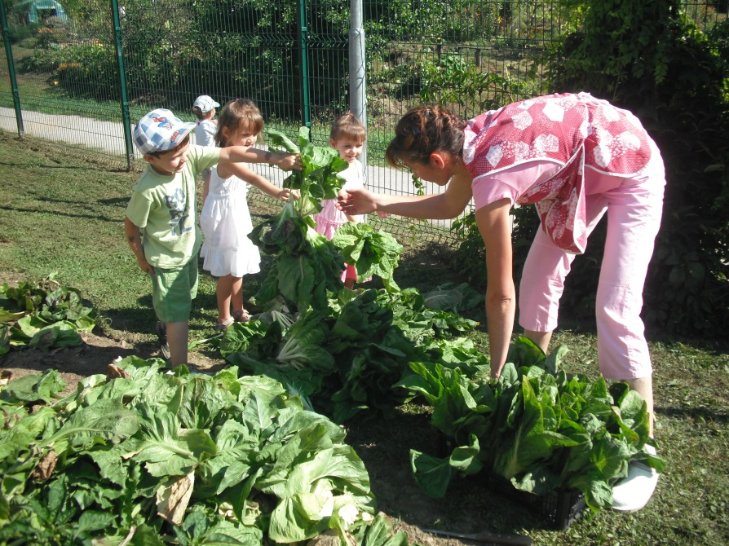
Pobiranje pridelkov

Slide 8
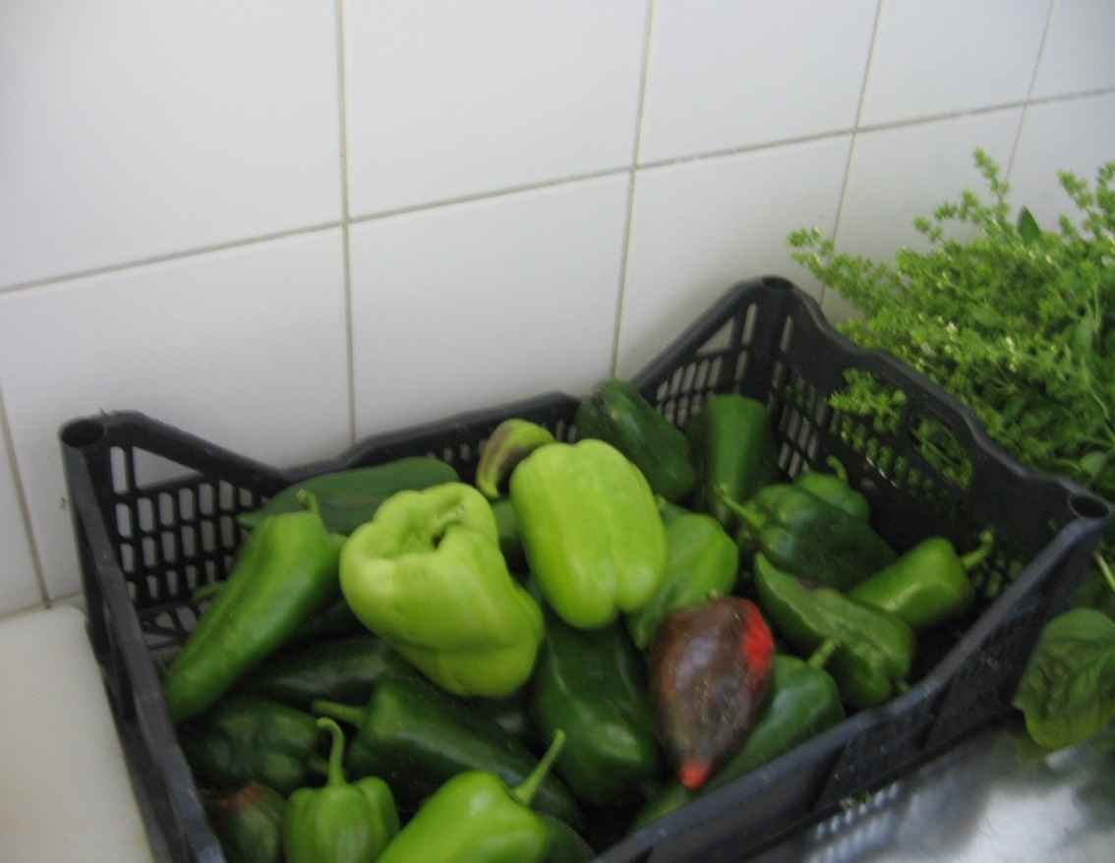
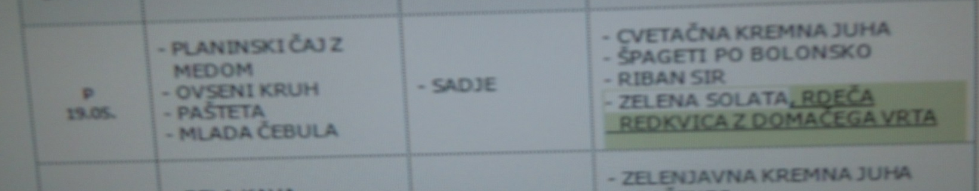
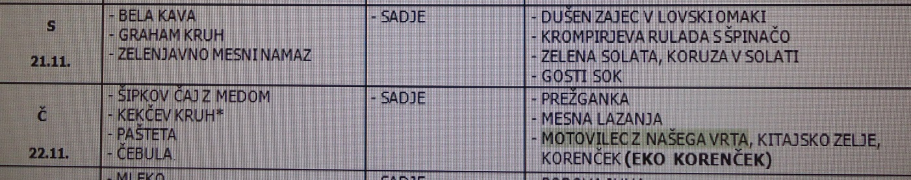
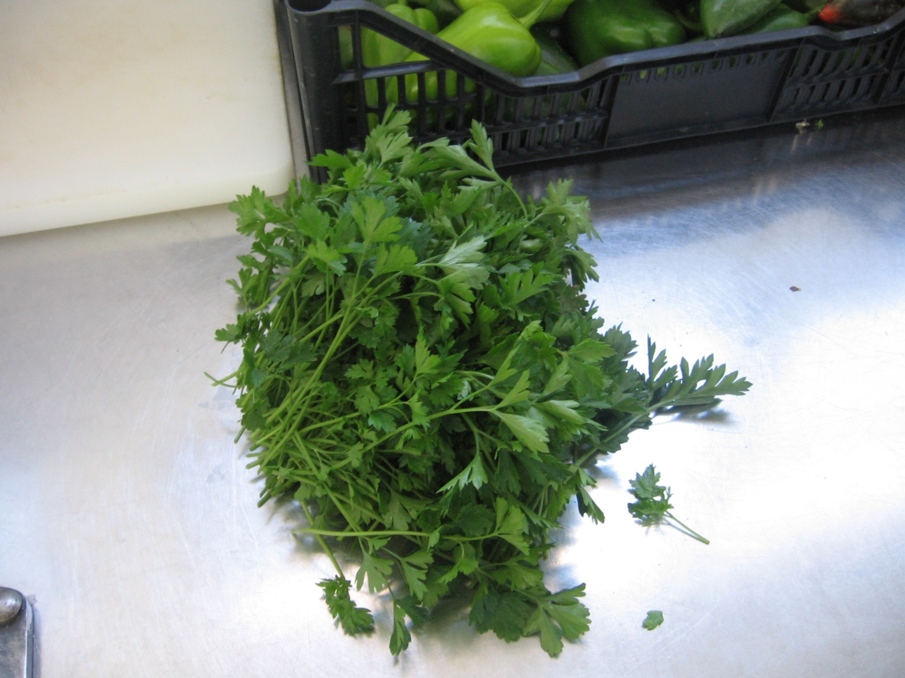
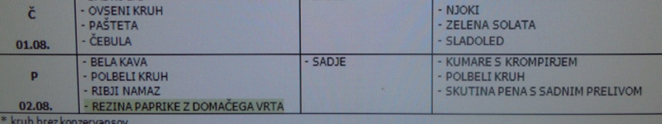
Uporaba v prehrani

Slide 9
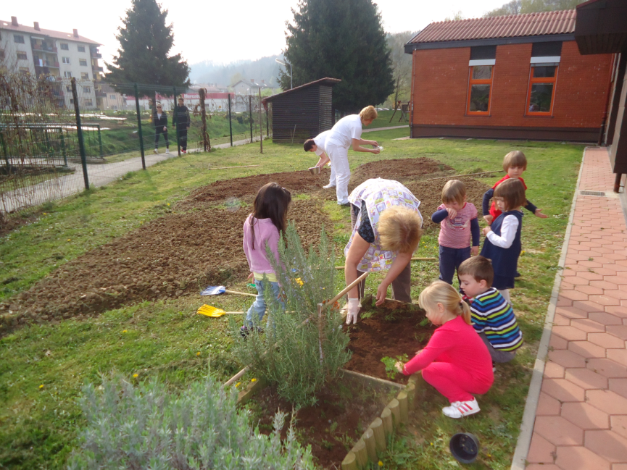
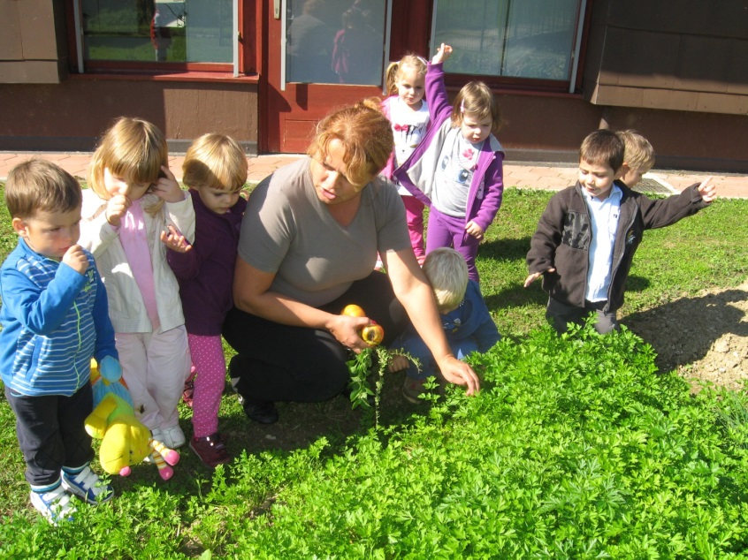
Otroci in vrt
Spoznavajo in spremljajo opravila na vrtu.
Opazujejo rast rastlin.
Tipajo, vonjajo, okušajo zelišča in zelenjavo.
Uživajo pridelke.
Urejajo svoje zeliščne gredice.

Slide 10

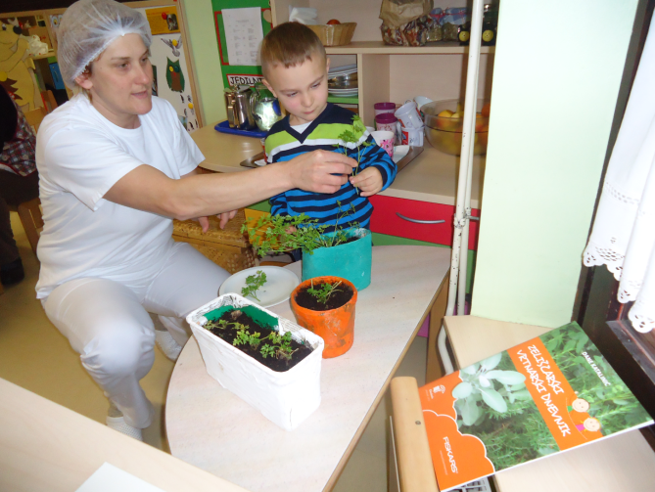
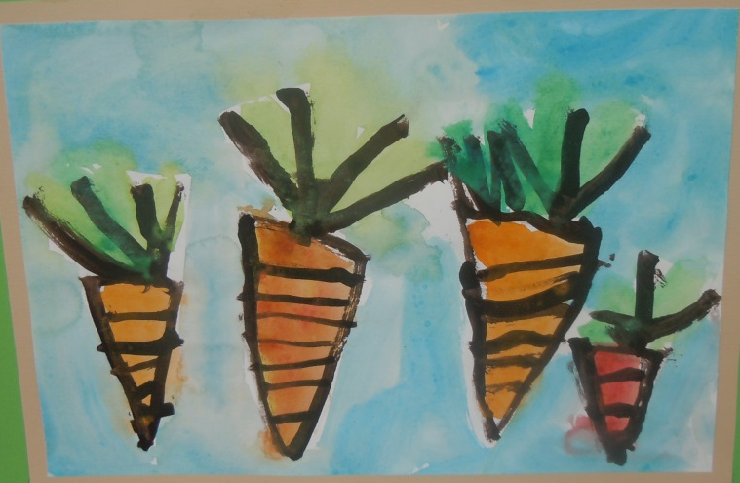
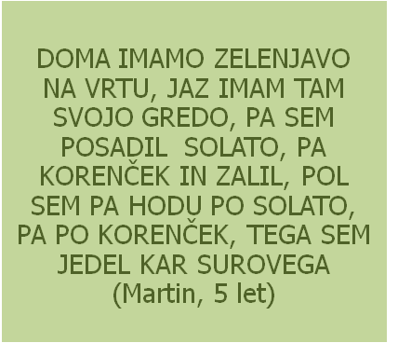

Slide 11
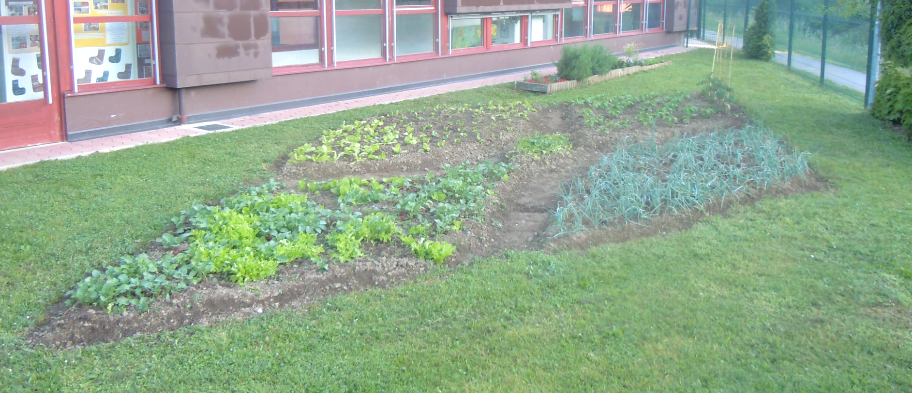

Z majhnimi koraki k velikemu cilju:

